Slide 1
ESCUELA NORMAL DE EDUCACION PREESCOLAR
CURSO:
EDUCACION HISTORICA EN EL AULA.
UNIDAD DE APRENDIZAJE I.
La historia en la Educación Básica: referentes para su análisis.
COMPETENCIA DE LA UNIDAD DE APRENDIZAJE
Utiliza recursos de la investigación educativa para enriquecer la práctica docente, expresando su interés por la ciencia y la propia investigación.
EVIDENCIA DE APRENDIZAJE DE LA UNIDAD I
FICHAS DE CONCEPTOS HISTORICOS
NOMBRE DEL ALUMNO: Victoria Estefanía García García
GRADO: 2º Sección: A
NÚMERO DE LISTA: 06

Slide 2
Fichas de conceptos históricos
MARZO 2019

Slide 3
CONCEPTO CIENTIFICO:
Oficio es el trabajo habitual que realiza un individuo, especialmente referido a la destreza manual o esfuerzo físico, como medio para ganarse la vida. Oficio se usa también para referir un servicio o cargo que se ocupa.
Como ejemplo de oficio en el sentido más estricto, podemos mencionar los oficios de carpintero, herrero, albañil, pintor, músico, artesano, etc.
EXPLICACION PARA EL NIÑO.
El oficio es donde una persona va a trabajar y cuando entra a trabajar va aprendiendo. Un ejemplo de esto es el bombero.
ACTIVIDAD APLICADA EN LA JORNADA DE PRACTICA:
Durante la jornada de practica se aplico un cuento motor en el cual se les fue explicando lo que hace el bombero cuando sucede en un incendio o una inundación.
APRENDIZAJE ESPERADO:
Conoce en que consiste las actividades productivas de su familia y su aporte a la localidad.

Slide 4
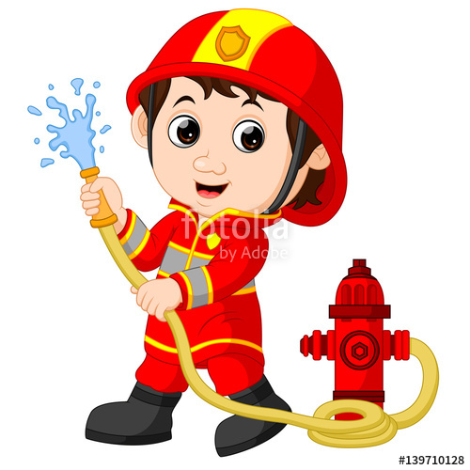
Bombero
CONCEPTO CIENTIFICO: Un bombero es un sujeto cuyo oficio consiste en combatir el fuego y brindar asistencia durante el desarrollo de diversos tipos de siniestros.
EXPLICACION PARA EL NIÑO: Este concepto no necesite explicárselos a los niños ya que todos fueron dando su explicación de que es un bombero.
ACTIVIDAD APLICADA EN LA JORNADA DE PRACTICA: Durante la jornada de practica se aplico un cuento motor en el cual se les fue explicando lo que hace el bombero cuando sucede en un incendio o una inundación. (Es lo mismo que se explico ya que se explico primero que es oficio y se dio el ejemplo)
APRENDIZAJE ESPERADO: Conoce en que consiste las actividades productivas de su familia y su aporte a la localidad.

Slide 5
PROFESIONes
CONCEPTO CIENTIFICO: Es la acción y efecto de profesar (ejercer un oficio, una ciencia o un arte). La profesión, por lo tanto, es el empleo o trabajo que alguien ejerce y por el que recibe una retribución económica. Ejemplo: doctor, maestra, ingeniero, chef.
EXPLICACION PARA EL NIÑO.
Una profesión es aquella donde una ´persona se prepara antes de tener un trabajo, debe aprender primero para poder hacer bien su trabajo.
ACTIVIDAD APLICADA EN LA JORNADA DE PRACTICA:
En la jornada de practica se aplico un taller donde se fue explicando a los niños acerca del chef, y se hizo una receta para que ellos realizaran el trabajo de chef.
APRENDIZAJE ESPERADO:
Conoce en que consiste las actividades productivas de su familia y su aporte a la localidad.

Slide 6
CHEF
CONCEPTO CIENTIFICO: chef es un término que procede del francés y que hace referencia al jefe de cocina. El concepto se utiliza, en el lenguaje cotidiano, para nombrar a la persona cuya profesión u oficio consiste en cocinar.
EXPLICACION PARA EL NIÑO: El chef es una persona que sabe mucho de cocina la cual estudia en una escuela donde aprende a hacer aun mas comida muy rica, y utiliza cuchillos, cucharas, sartenes, etc.
ACTIVIDAD APLICADA EN LA JORNADA DE PRACTICA: Durante la jornada de practica se aplico un taller donde los niños fueron aprendiendo a hacer chef, donde se les presento distintos materiales del chef.
APRENDIZAJE ESPERADO: Conoce en que consiste las actividades productivas de su familia y su aporte a la localidad.

